Slide 1
Диагностика состояния каналов ввода/вывода в операционной системе z/OS
Асеева Серафима, 244 группа

Slide 2
Актуальность
Локализация проблем в физических устройствах
Локализация проблем производительности
Виртуализация

Slide 3
Цели
Реализовать программу, печатающую информацию о состоянии канала и путей к устройству.
Изучить особенности архитектуры мейнфреймов и работы с операционной системой z/OS.

Slide 4
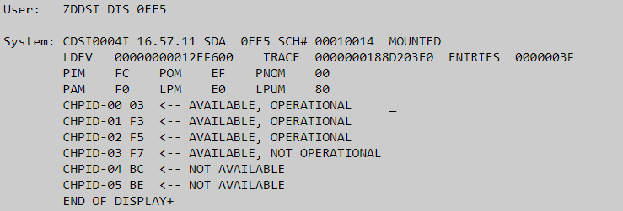
Обзор аналогичных решений
ZDDSI в z/TPF
sysfs/devices/css0 в Linux

Slide 5


Инструменты
Hercules Mainframe Emulator
Vista TN3270

Slide 6
Алгоритм
Номер устройства передается как параметр
Поиск канала: единственный способ – перебор
Команда STSCH сохраняет информацию в специально выделенное адресуемое хранилище

Slide 7
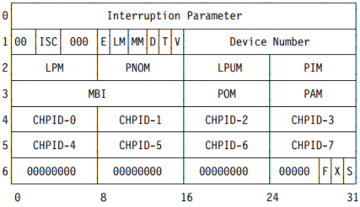
Subchannel Information Block
Interruption Parameter
Device Number
Enabled
LPM
PNOM
LPUM
PIM
POM
PAM

Slide 8
Печать
Каждый из параметров – шестнадцатеричное число
Десятичные числа переводятся в кодировку EBCDIC с помощью команды UNPK
Для шестнадцатеричных чисел:
Translate table: замена байтов вида ‘FA’…’FF’ на соответствующие коды символов в EBCDIC
0 |  | 1 |  | 2 |  | 3 |  | 4 |  | 5
F | N₁ | F | N₂ | F | N₃ | F | N₄ | F | N₅ | Z₇ | N₆

Slide 9
Logical Path Mask
Каждый бит определяет доступность соответствующего логического пути к устройству
Возвращаемое значение в регистре R15

Slide 10
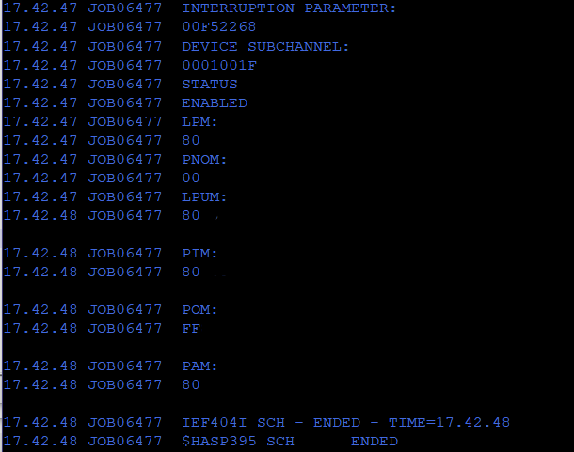
Пример исполнения программы

